Slide 1
學校如何使用結構化查詢語言(SQL)
於雲端校管系統提取所需資料
教育局
系統及資訊管理組
2024年12月

Slide 2
目的
學校可抽取系統數據使用
(例如: 學生校內成績，學生個人資料...)
方法一: 透過資料管理模組及使用SQL
方法二: 透過CloudSAMS匯出資料

Slide 3
資料管理模組 ─ 大綱
資料管理模組 ─ 簡介
資料管理模組 ─ 功能概覽
資料管理模組 ─ 用戶組別
資料管理模組 ─ 編修
資料管理模組 ─ 執行
資料管理模組 ─ 保安
資料管理模組 ─ 匯出/匯入
資料管理模組 ─ 報告
資料管理模組 ─ 其他資源(重點)
資料管理模組 ─ 例子(重點)

Slide 4
資料管理模組 ─ 簡介
為了維持資料的完整性，一般用戶不能直接存取資料庫
用戶可透過此模組從資料庫提取資料
配合不同需要，可選擇以不同格式輸出
可選擇不同層次的保安設定
提供匯出/匯入功能，方便分享、交流
提供齊全的資料庫結構資料

Slide 5
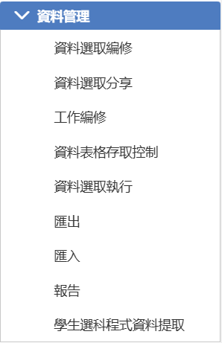
資料管理模組 ─ 功能概覽
編修/執行 ：資料選取編修
  工作編修
  資料選取執行
保安 ：資料選取分享
  資料表格存取控制
匯出/匯入 ：資料選取/工作
  時間表資料提取
  學生選科程式資料提取

Slide 6
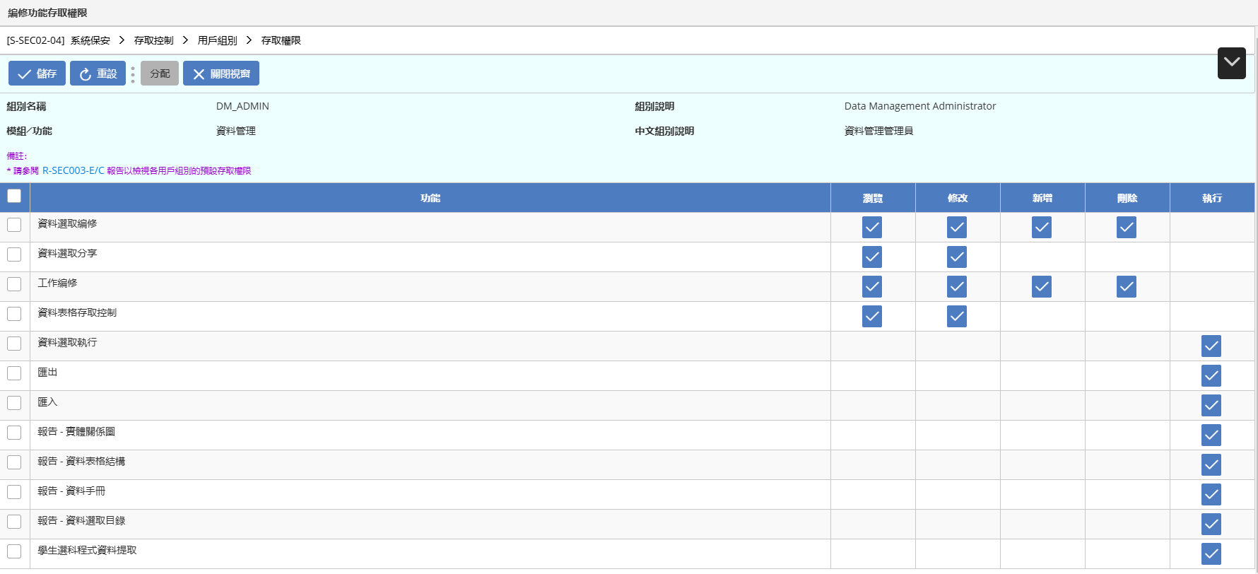
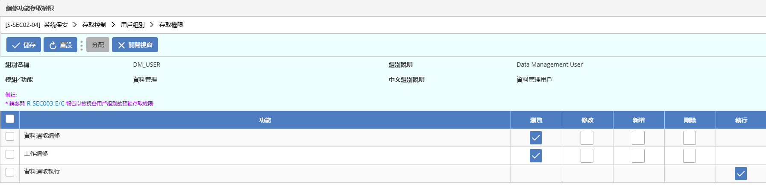
資料管理模組 ─ 用戶組別
屬於DM_ADMIN用戶組的
用戶預設可編修及執行
自己製作的資料選取。
DM_ADMIN有權使用模組內大部份功能
屬於DM_USER用戶組
的用戶預設只可瀏覽及執行資料選取。經選取後，仍可編修及執行自己製作的資料選取。

Slide 7
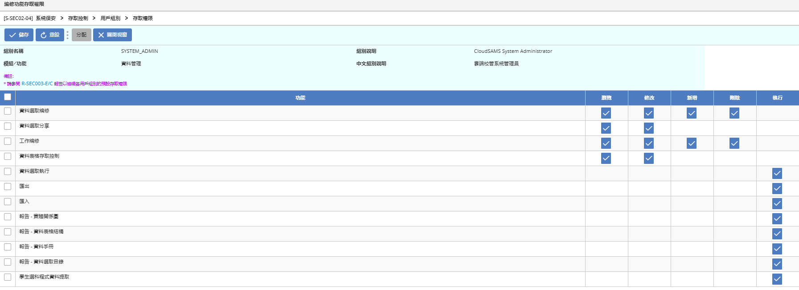
資料管理模組 ─ 用戶組別
屬於SCHOOL_HEAD / SYSTEM_ADMIN用戶組
的用戶預設可使用資料管理模組內所有功能。

Slide 8
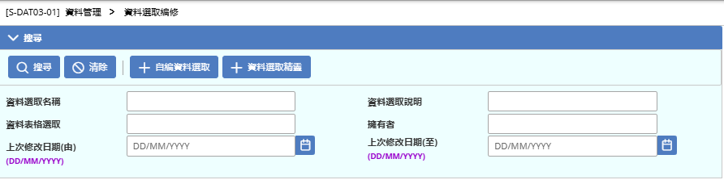
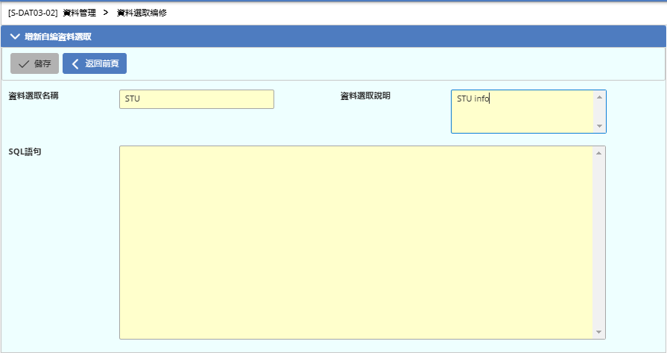
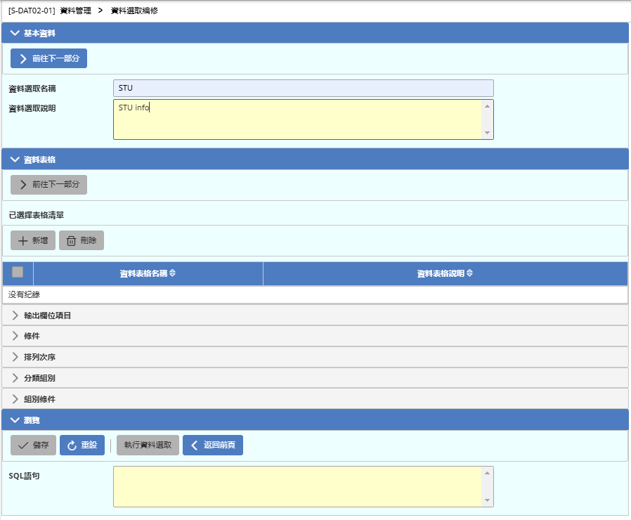
資料管理模組 ─ 編修
資料選取
自編資料選取
  資料選取精靈

Slide 9
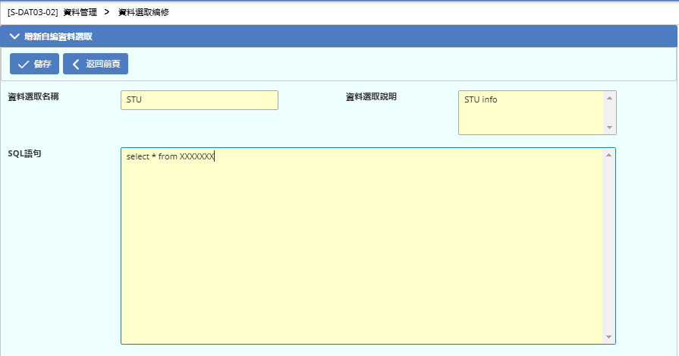
資料管理模組 ─ 編修
自編資料選取

Slide 10
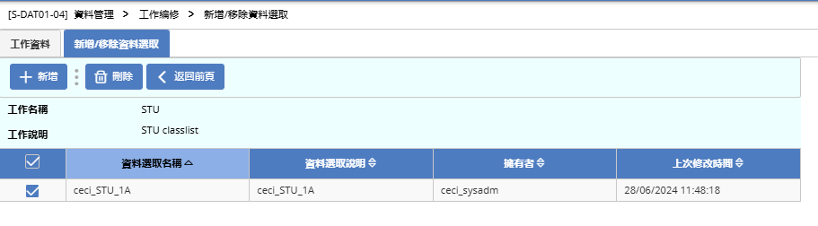
資料管理模組 ─ 編修
工作
  資料選取的組合
  例子：

Slide 11
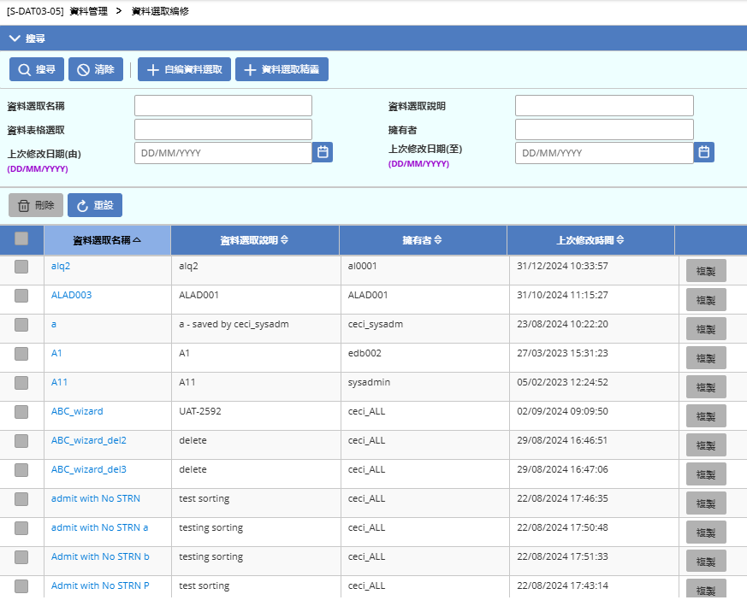
資料管理模組 ─ 編修
內置資料選取/工作

Slide 12
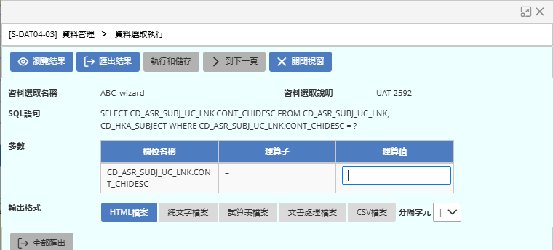
資料管理模組 ─ 執行
輸入參數
輸出格式
  HTML
  TXT
  EXCEL
  RTF
  CSV

Slide 13
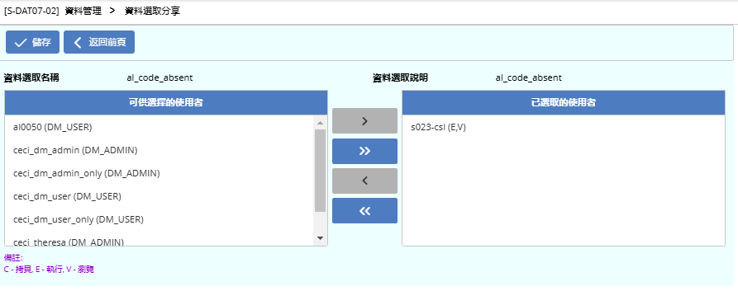
資料管理模組 ─ 保安
資料選取分享
  分享給屬DM_ADMIN用戶組的用戶： (C,E,V)
  增加「複製」(C)及「執行」(E)權限。
  分享給屬DM_USER用戶組的用戶： (E,V)
  增加「執行」(E)權限。
  「瀏覽」(V)權限人人皆有。

Slide 14
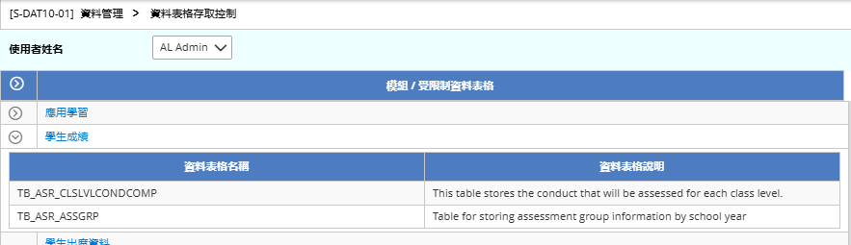
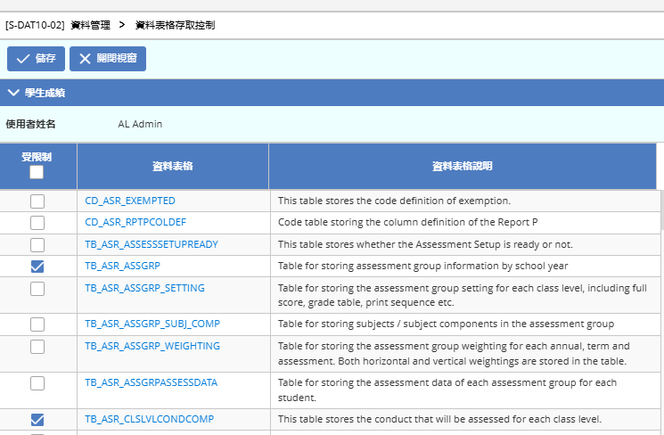
資料管理模組 ─ 保安
只有資料選取的擁有者才可刪除相關資料選取。
可限制個別用戶使用某些資料表格。

Slide 15
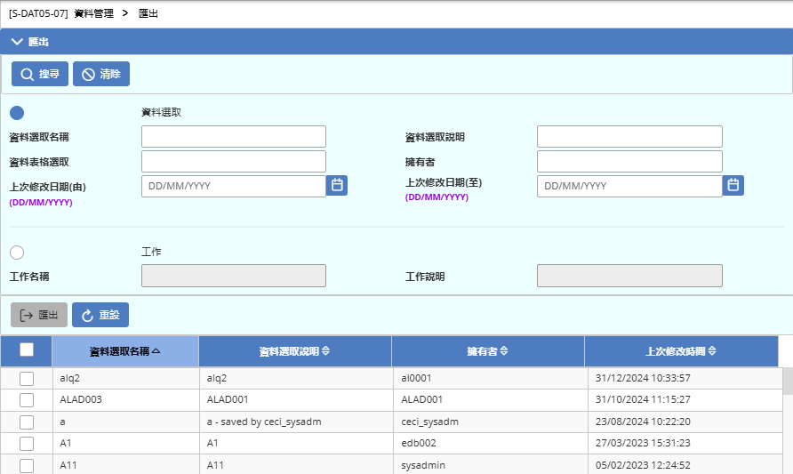
資料管理模組 ─ 匯出/匯入SQL
匯出
  可將資料選取/工作匯出成獨立檔案
  匯出的檔案是以XML格式儲存

Slide 16
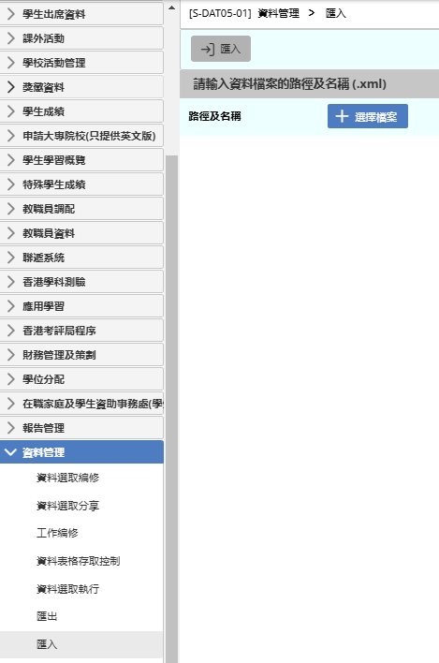
資料管理模組 ─ 匯出/匯入SQL
匯入
  可將外來的資料選取/工作匯入至系統

Slide 17
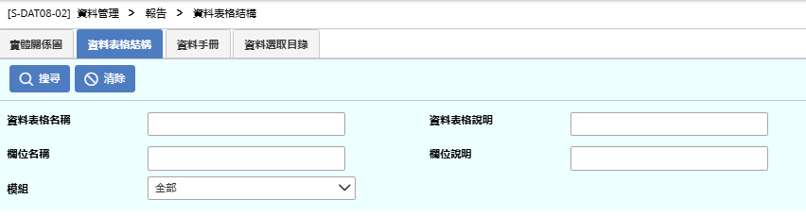
資料管理模組 ─ 報告
報告
  提供所有模組的資料表格及欄位的詳細資料，以助用戶製作資料選取(SQL)。
  種類
    實體關係圖
    資料表格結構
    資料手冊
    資料選取目錄

Slide 18
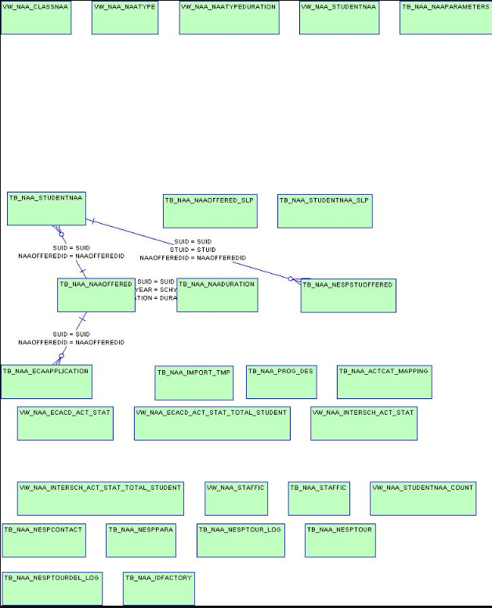
資料管理模組 ─ 報告
報告 ─ 實體關係圖
  例子：課外活動

Slide 19
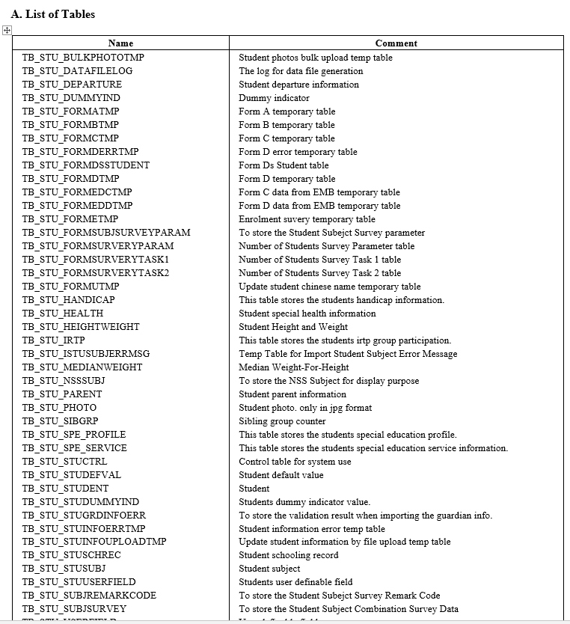
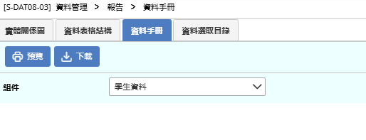
資料管理模組 ─ 報告
報告 ─ 資料表格結構 /資料手冊

Slide 20
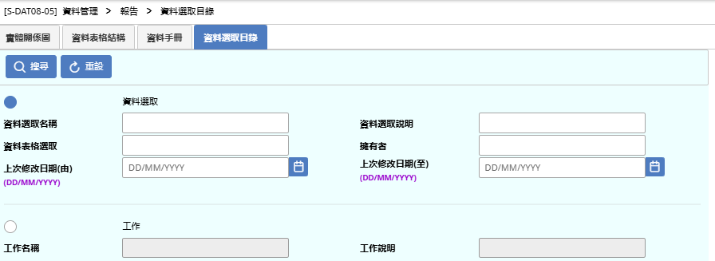
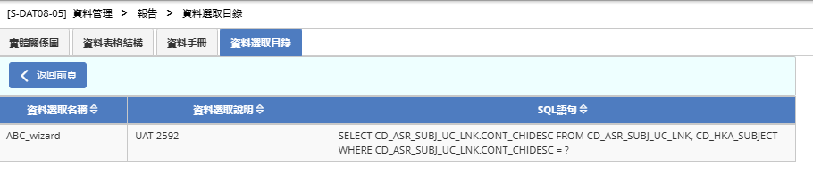
資料管理模組 ─ 報告
報告 ─ 資料選取目錄

Slide 21
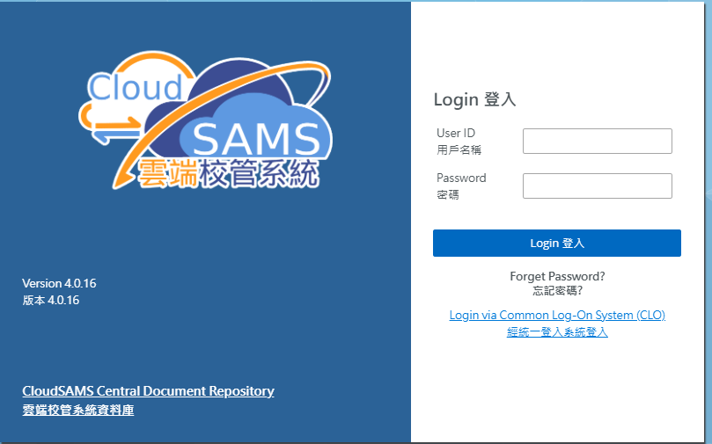
資料管理模組 ─ 其他資源(重點)
雲端校管系統資料庫
https://cdrcloudsams.edb.gov.hk/

Slide 22
資料管理模組 ─ 其他資源(重點)
雲端校管系統資料庫
https://cdrcloudsams.edb.gov.hk/

Slide 23
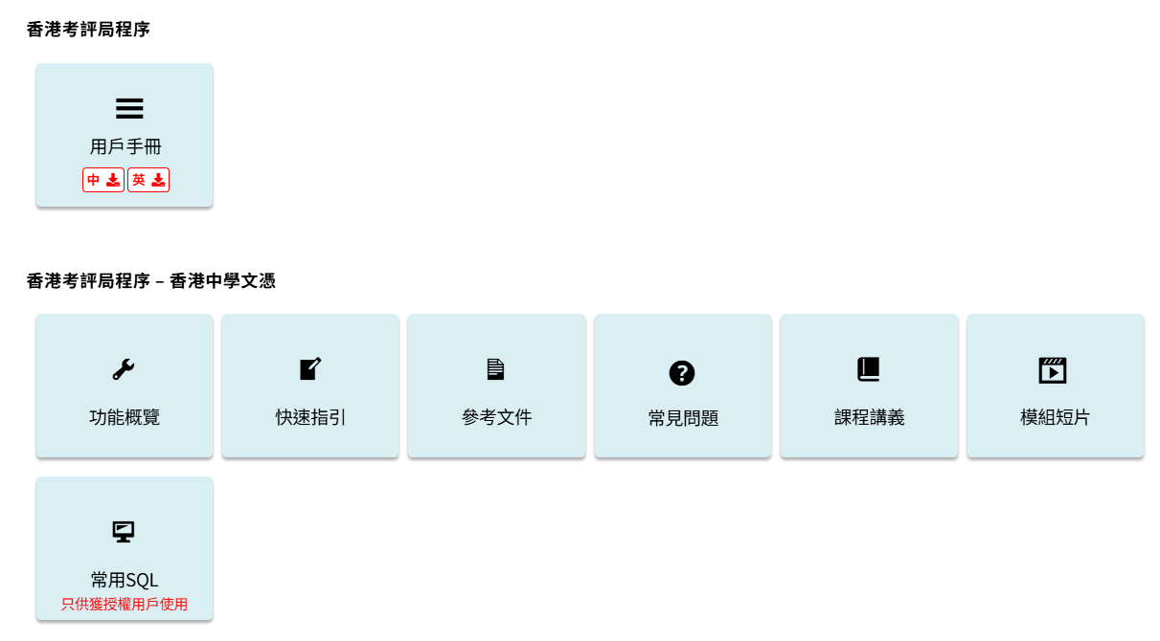
資料管理模組 ─ 其他資源(重點)
雲端校管系統資料庫
https://cdrcloudsams.edb.gov.hk/

Slide 24
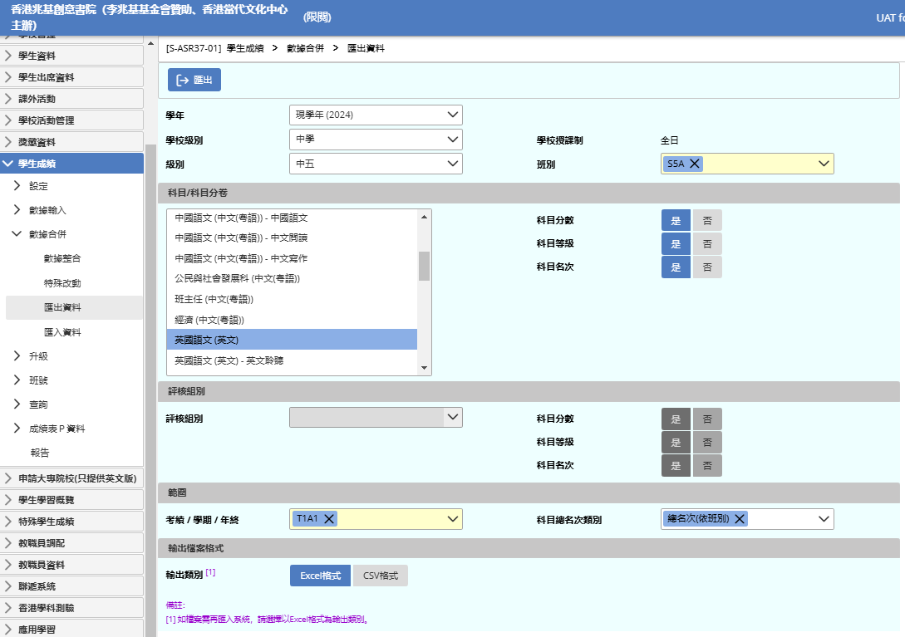
CloudSAMS匯出資料
例子:匯出學生校內成績資料

Slide 25
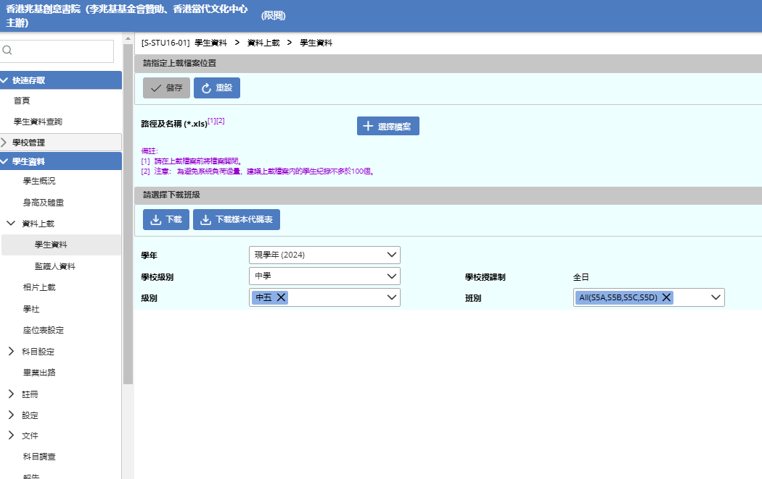
CloudSAMS匯出資料
例子:匯出學生個人資料

Slide 26
Thank You
多謝各位

